Slide 1
5.nodarbība: Kognitīvās noslieces
3.nodaļa B sadaļa
Lesson 2: Media Ownership
Unit 2 Part A

Slide 2
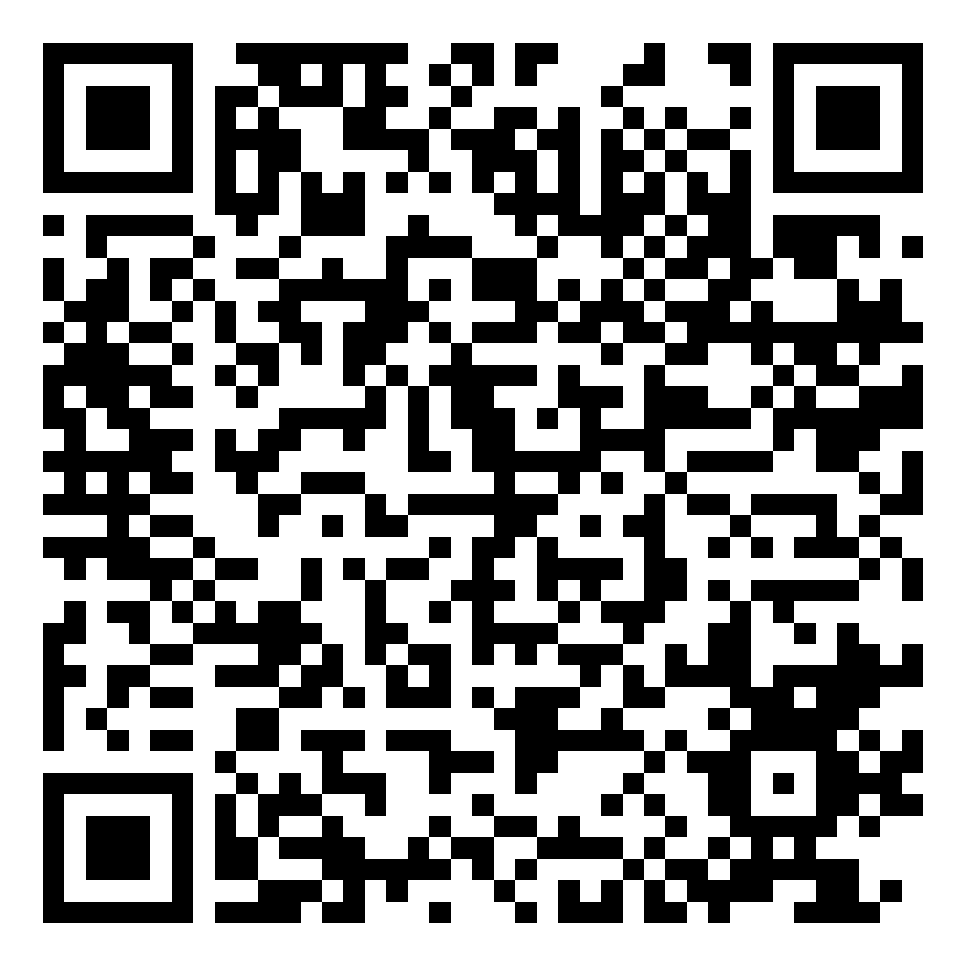
Mājasdarbs
Tests “Prāta spēles” Kvadrātkods:
Diskusija :
Vai Tev kādreiz ir sajūta, ka Tavs prāts ar Tevi izspēlē jokus? Vai vari minēt kādu piemēru?

Slide 3
“Cognitive Distortions” animation
Notes:
Kognitīvās noslieces: https://www.youtube.com/watch?v=mQ4bCpBwTug
Pajautājiet dalībniekiem, vai viņi atpazīst video izklāstīto. Kur viņi savā dzīvē ir saskārušies ar Bārnuma efektu vai apstiprināšanas noslieci?

Slide 4
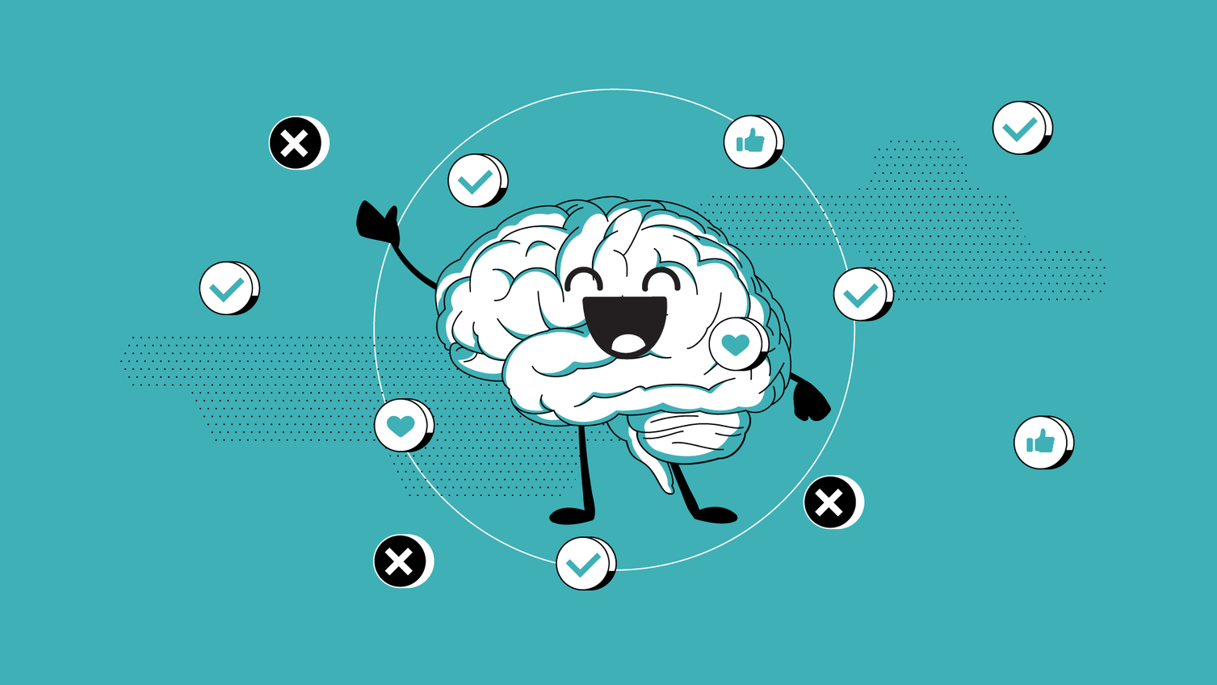
Uzdevums grupās: Pareizi vai nepareizi?
Prezentējiet savas grupas secinājumus!
Vai apgalvojums, ka “cilvēki izmanto tikai 10% no savām smadzenēm” ir patiess?
Notes:
Lūdziet studentiem, lai pastāsta, kā nonāca pie saviem saviem secinājumiem. Vai par šo mītu iepriekš bija dzirdējuši? Kā atrada informāciju? Kā pārbaudīja? Vai grūti mainīt domas?
https://www.discovermagazine.com/mind/the-10-percent-of-your-brain-myth-that-just-wont-die

Slide 5
Apstiprināšanas nosliece:
cilvēki ir motivēti pamanīt un interpretēt visu informāciju tā, lai varētu saglabāt esošos uzskatus.

Slide 6
Motivētā spriešana
Ja atradīsi informāciju, kas apstiprina tavu viedokli par (piemēram, par neizmantotu smadzeņu potenciālu), visticamāk, to pieņemsi, daudz nedomājot. Tomēr, ja redzēsi kaut ko, kas ir pretrunā tavam viedoklim, kļūsi skeptiskāks un meklēsi iespējas to apšaubīt. Šo parādību sauc par motivēto spriešanu.

Slide 7
Negativitātes nosliece
Ideju, ka negatīva informācija cilvēkus piesaista vairāk nekā pozitīva, sauc par negativitātes noslieci. Sliktām ziņām veltām vairāk savas uzmanības.

Slide 8
Pazīstamības nosliece
Cilvēki vairāk uzticas informācijai, ar ko jau iepriekš sastapušies. Tas ir viens no iemesliem, kādēļ uzņēmumi neatlaidīgi reklamē savus produktus dažādos medijos. Pazīstamības noslieci bieži izmanto reklāmas industrija.

Slide 9
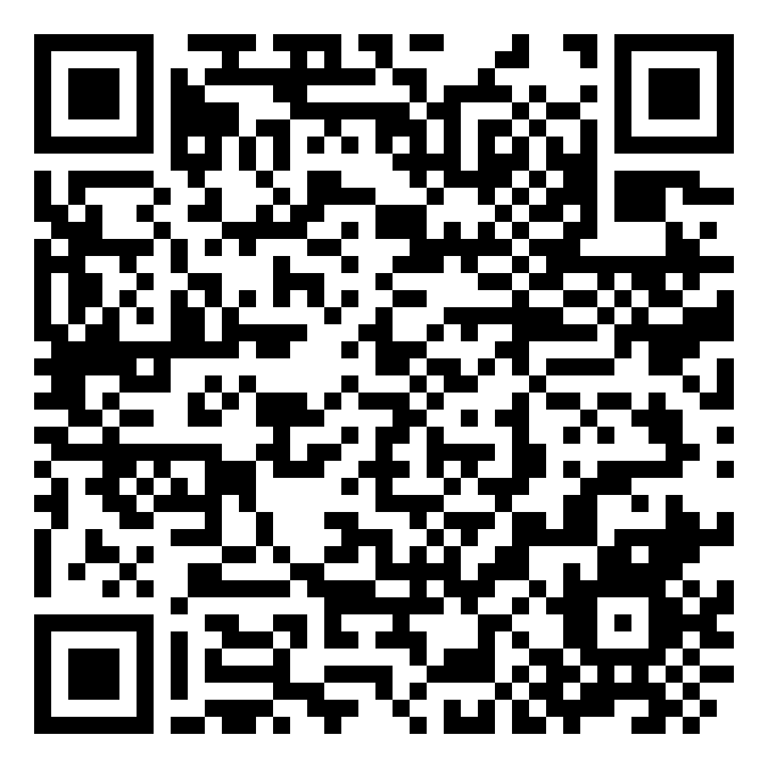
Tests: Tava izvēle vai reklāma?
Kvadrātkods:

Slide 10
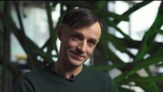
Interview with advertising specialist here
Notes:
Intervija ar reklāmas speciālistu: https://www.youtube.com/watch?v=7UrEgsTfY_w

Slide 11
Noslēgums: kā sadzīvot ar kognitīvajām nosliecēm?
Pirmais svarīgais solis ir apzināties, ka tādas eksistē.
Esiet kritiski un nepieņemiet, ka kaut kas ir patiesība, tikai tāpēc, ka būtu jauki, ja tā būtu.
Neignorējiet ziņas, kas ir pretrunā ar jūsu instinktiem un sajūtām. Pārbaudiet faktus, neignorējiet tos.
Neaizpildiet trūkumus savās zināšanās ar pieņēmumiem!
Esiet gatavi mainīt savu pārliecību. Nekad nav par vēlu mācīties un augt!

